Slide 1


Learning From History: Modeling Temporal Knowledge Graphs With Sequential Copy-generation Networks
从历史中学习：用时序复制生成网络建模时序知识图
大连海事大学 信息科学技术学院 计算机科学与技术
汇报人：孟繁琛 指导老师：李冠宇
Notes:
大家下午好，我今天汇报的题目是《从历史中学习：用时序复制生成网络建模时序知识图》，这是2021年发表在AAAI上面的论文。

Slide 2
01
模型提出
02
模型详解
目录
03
实验结果分析
04
总结展望
Notes:
我将从以下五个方面进行汇报。模型提出、模型详解、实验结果分析、总结展望。

Slide 3
01
模型提出
Notes:
首先是模型提出。

Slide 4
问题提出
知识图谱自身局限
时序知识图通常存在不完备性
背景
时序知识图特点
许多事实往往在时间线上表示出重复的模式
现有方法不足
不能有效捕获时间信息
不能够利用历史上的已知信息
延时符
Notes:
模型的提出主要有三个方面的原因，第一个是时序知识图本身存在的不完备性，第二个是时序知识图的特点，即许多时序知识图中的事实往往在时间线上表示出重复的模式，比如某个大型比赛，NBA、世界杯中某支球队可能会在历史上获得过多次冠军。第三个就是现有方法的不足，静态知识图嵌入模型不能有效捕获知识图的时间信息，大多数时序知识图嵌入模型不能够利用历史上的已知信息
。

Slide 5
解决方案
CyGNet
(Temporal Copy- Generation Network)
Copy Mode
Generation Mode
根据过去已知事实预测未来的事实
从整个实体词汇中预测未来的事实
基于历史词汇和整个实体词汇进行预测
延时符
Notes:
为了解决上述不足，本文基于时间感知复制生成机制，提出了时序知识图表示学习模型—CyGNet。该模型由两个部分组成，copy mode复制模式和generation mode生成模式。复制模式根据过去已知事实进行预测，生成模式则从整个实体词汇中进行预测。在第二部分模型详解中会详细介绍这两个模块。

Slide 6
02
模型详解
Notes:
下面是模型详解的内容。

Slide 7
符号说明
(s,p,o,t)
s：主语实体(subject entity)
p：谓词或关系(predicate/relation)
o：宾语实体(object entity)
t：时间步长(time step)
the historical vocabulary
对于时间步长t_{k}中的每个主语实体和谓词对，定义特定于 (s,p,t_{k})的历史词汇集合为H_{tk}^{(s,p)}，其中包含了时间部长t_{k}之前所有与s、p构成三元组(s,p,o)的实体o。
四元组
历史
词汇
整体
词汇
the whole entity vocabulary
Notes:
在介绍两个模式之前先简单了解一下涉及到的符号信息。
与静态知识图中的三元组不同，时序知识图中添加时间信息的事实用四元组表示，其中s是主语实体，p是谓词或关系，o是宾语实体，t是时间步长。
第二个是历史词汇，历史词汇的意思是在历史上能够与主语实体s和谓词p组成三元组(s,p,o)的宾语实体o的集合。比如在以往的NBA球赛中获得冠军的队伍的集合。
第三个是整体词汇，这就是说所有的实体的集合，比如所有NBA球队的集合。

Slide 8
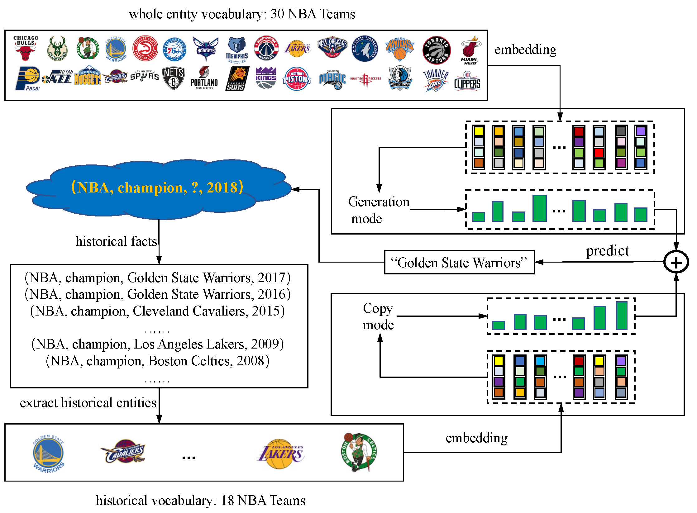
图示说明
预测任务：预测哪支球队是2018年NBA的冠军。
CyGNet首先获得每个实体的嵌入向量（如图彩色条所示）。然后，它利用这两种推理模式从历史或整个实体词汇表中推断出实体概率（以绿条表示，高度与概率值成正比）。通过结合复制模式和生成模式的概率，“金州勇士队”有望成为2018年NBA冠军。
Notes:
这是文中给出的例子，预测任务是预测哪支球队是2018年NBA的冠军。
在图中可以看到上面的30只球队是整体词汇，下面的18只球队是历史词汇。CyGNet首先获得每个实体的嵌入向量，如如中左边彩色条所示。然后利用复制模式从历史词汇中推测实体概率，利用生成模式从整体词汇中推测实体概率，然后将两个模式生成的概率相加后概率值最高的队伍即预测结果。

Slide 9


Copy Mode-复制模式
如果查询(s,p,?,t_{k})具有在时间步长t_{k}时特定于主语实体s和谓词p的历史词汇H_{tk}^{(s,p)}，则CyGNet将增加从历史词汇中选择宾语实体的概率估计。
复制模式作用：
复制模式旨在识别重复的事实，并通过复制历史上已知的事实来预测未来的事实。
d
X
01
02
首先生成一个具有MLP(多层感知机)的索引向量v_{q}：
然后用Softmax函数估计宾语实体在历史词汇中的概率：
其中W_{c}∈R^{3d×N}和b_{c}∈R^{N}是可训练参数。t_{u}是一个时间单位步长且t₁=t_{u}。索引向量v_{q}是一个N维向量，其中N是整个词汇E的基数(cardinality)。
其中c_{q}是一个N维索引向量，使c_{q}中不利实体对应的值赋值接近于零。p(c)是一个大小等于整个实体词汇的向量，是表示历史词汇上的预测概率。
Notes:
接下来是对复制模式和生成模式的详细介绍。如果查询(s,p,?,t_{k})具有在时间步长t_{k}时特定于主语实体s和谓词p的历史词汇H_{tk}^{(s,p)}，也就是说四元组在历史中发生过，那么CyGNet会从历史词汇中进行预测。
复制模式的作用旨在识别重复的事实，并通过历史上已知的事实来预测未来的事实。
复制模式首先生成一个具有多层感知机的索引向量vq，然后利用Softmax函数估计宾语实体在历史词汇中的概率，得到pc。
H·是将H中没有和sp形成已知事实的实体的索引值改为一个很小的复数后的历史词汇集合。第二步通过vq和H·相加来限制实体的候选空间。

Slide 10


Generation Mode-生成模式
生成模式负责通过从整个实体词汇中选择宾语实体来预测事实。生成模式所做的预测将预测的事实视为一个全新的事实，而不涉及任何历史。
d
X
01
02
生成一个索引向量g_{q}
利用Softmax函数进行归一化以进行预测
其中W_{g}∈R^{3d×N}和b_{g}∈R^{N}是可训练参数。与复制模式中的p(c)类似，p(g)表示整个实体词汇上的预测概率。
Notes:
单靠复制模式是不够的，事实也可能在历史上没有发生过，在将来会发生。因此需要生成模式来预测这些事实。
生成模式负责通过从整个实体词汇中选择宾语实体来预测事实。生成模式所做的预测将预测的事实视为一个全新的事实，而不涉及任何历史。
生成模式与复
制模式类似，也会生成一个索引向量gq，然后利用softmax归一化来进行预测。
p(g)中的最大值表示通过生成模式在整体词汇中预测的宾语实体的概率。

Slide 11

Learning Objective and Inference-学习目标和推理
当给定一个查询(s,p,?,t)预测（宾语）实体时，可以被视为一个多类分类任务，其中每个类对应一个宾语实体。学习目标是最小化训练期间存在的TKG快照的所有事实的交叉熵损失L：
为了确保实体词汇中所有实体的概率和等于1，引入了系数α来调整复制模式和生成模式之间的权重。CyGNet将复制模式和生成模式给出的每个实体的概率相加，将这两钟模式的概率预测组合在一起。最终的预测o_{t}将是接收最高组合概率的实体，定义如下：
其中α∈[0,1]，p(o|s,p,t)是包含所有实体概率的整个实体词汇大小向量。
其中o_{it}是快照G_{t}中的第i个ground truth宾语实体， p(y_{ik}|s,p,t)是当第i个ground truth宾语实体是o_{i}时，快照G_{t}中的第k个宾语实体的组合概率值。
Notes:
一个查询可一个视为一个多类分类任务，每个实体对应一个宾语实体，学习目标是最小化训练期间存在的TKG快照的所有试试的交叉熵损失。
为了确保实体词汇中所有实体的概率和等于1，引入了系数α来调整复制模式和生成模式之间的权重。
CyGNet将复制模式和生成模式给出的每个实体的概率相加，将这两钟模式的概率预测组合在一起。
最终的预测o_{t}将是接收最高组合概率的实体，

Slide 12
03
实验结果分析

Slide 13
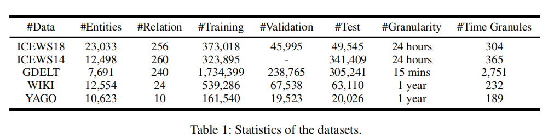
数据集介绍
文中使用5个基准数据集来评估：
ICEWS18、ICEWS14、GDELT、WIKI和YAGO。
ICEWS用时间戳记录政治事实（事件），例如(Donald Trump, visit, France, 2018-04-10)
GDELT是从新闻媒体中提取的人类社会规模行为和信念的目录，实验数据集收集于2018年1月1日至2018年1月31日，时间粒度为15分钟。
WIKI和YAGO是Wikipedia history和YAGO3的子集
Notes:
文中使用5个基准数据集来评估：ICEWS18、ICEWS14、GDELT、WIKI和YAGO。
ICEWS用时间戳记录政治事实（事件），例如(Donald Trump, visit, France, 2018-04-10)
ICEWS18、ICEWS14是ICEWS的两个子数据集，其中ICEWS时间选取在2018.1.1到2018.10.31；ICEWS14时间段是2014.1.1到2014.12.31。
GDELT是从新闻媒体中提取的人类社会规模行为和信念的目录，实验数据集收集于2018年1月1日至2018年1月31日，时间粒度为15分钟。
WIKI和YAGO是Wikipedia history和YAGO3的子集
表1中展示了五个数据集的统计信息。

Slide 14
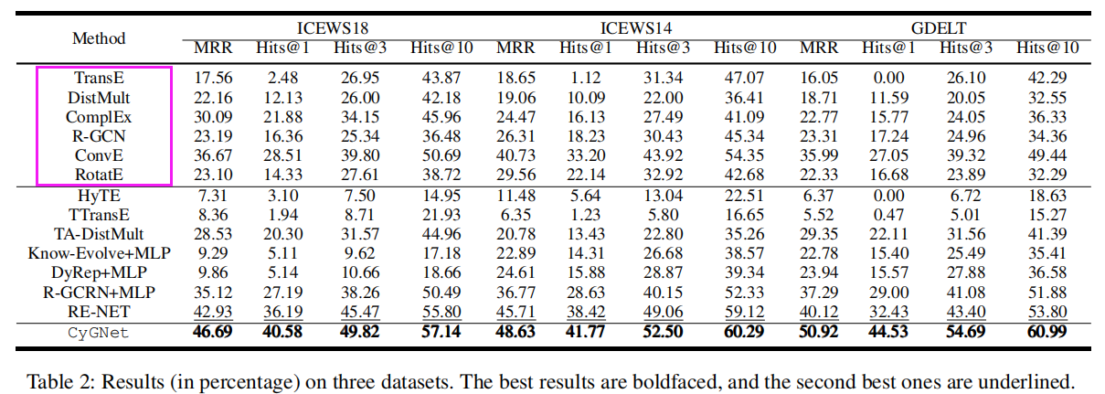
实验结果一
CyGNet与RE-NET相比，在GDELT上分别提高了10.80%（MRR）、12.10%(HIts@1)、11.29%(Hits@3)和7.19%（Hits@10）。
Notes:
表2报告了CyGNet和其他方法在前三个数据集上的链路预测结果。
表2中框出的模型是静态知识图嵌入模型。
静态KGE方法由于无法捕获时间动态而远远落后于RE-NET或CyGNet。
还可以观察到，所有静态KGE方法的性能通常都优于TTransE和HyTE。
文中认为，这是由于TTransE和HyTE只独立地学习每个快照的表示，而缺乏捕获的长期依赖关系。
表2还显示，CyGNet在ICEWS18、ICEWS14和GDELT上的性能显著优于其他基线。

Slide 15
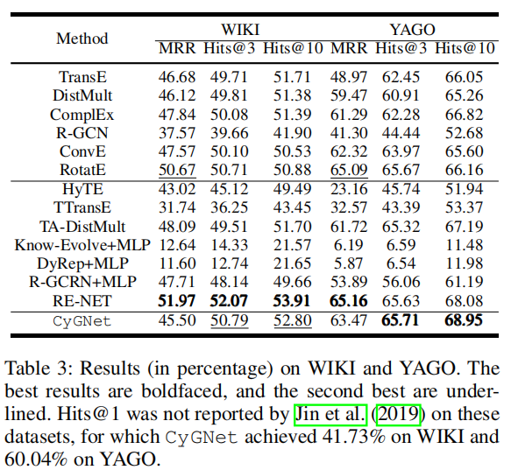
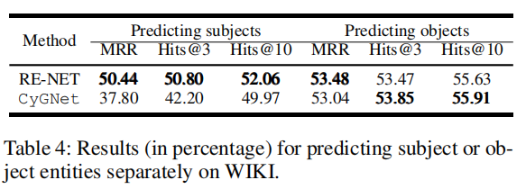
实验结果二
Notes:
左边表3中数据显示CyGNet在WIKI和YAGO上并不总是表现最好的，特别是在WIKI上。
为了进行进一步的分析，文中将预测主语实体和宾语实体的结果分开（如右侧表4所示）。
可以看到，CyGNet在预测WIKI上的宾语实体方面表现得更好。这是由于在WIKI数据集中重复出现的事实的主语实体和宾语实体的比例不平衡导致的。
不平衡的递归率阻碍了CyGNet两个模式的联合学习，从而对其整体预测性能的影响恶化。
虽然CyGNet在其他具有更平衡的主语实体和宾语实体重复率的数据集上表现得更好，但如何使用更健壮的元学习框架来解决CyGNet的这一缺点是进一步研究的一个有意义的方向。

Slide 16
04
总结展望

Slide 17
总结展望
提出一个模型
利用复制模式和生成模式相结合进行链接预测。
缺点
优点
对主语实体和宾语实体的重复率不平衡的数据集链接预测性能较差，有待改进。
有效利用历史信息，提高了对时序知识图的链接预测性能

Slide 18
感谢聆听
请批评指正
大连海事大学 信息科学技术学院 计算机科学与技术
答辩人：孟繁琛 指导老师：李冠宇
Notes:
亮亮图文旗舰店
https://liangliangtuwen.tmall.com

